Slide 1

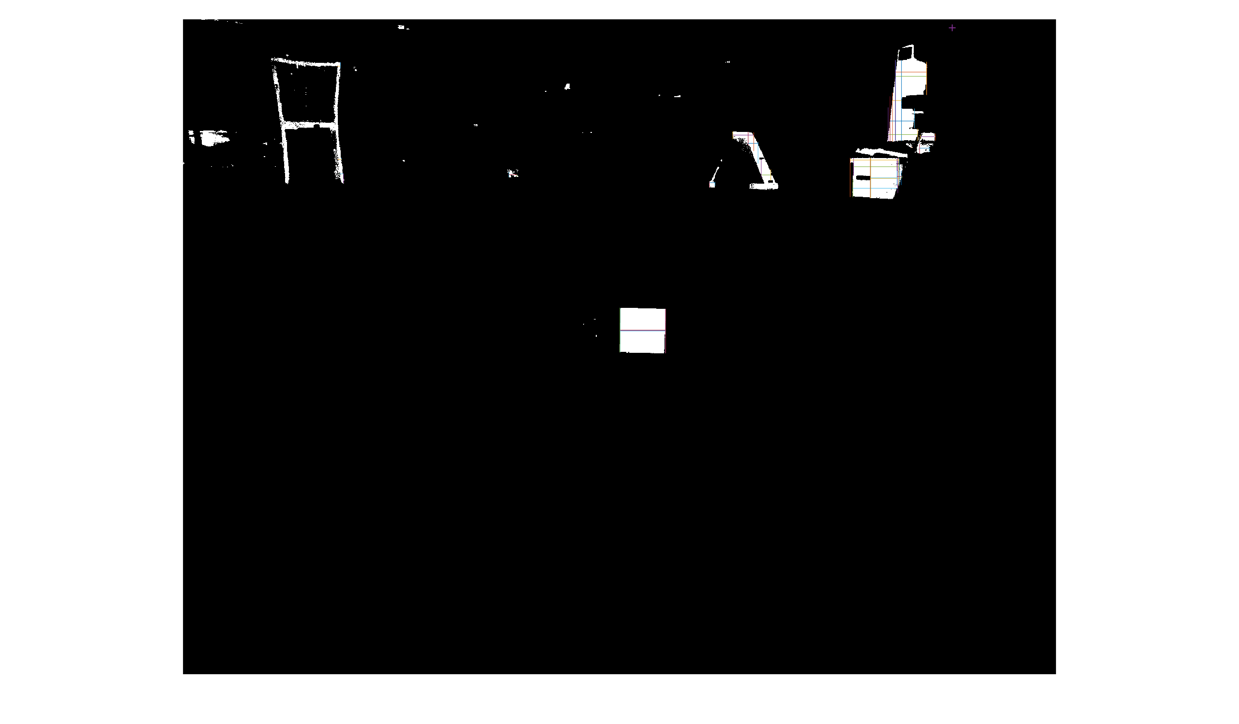
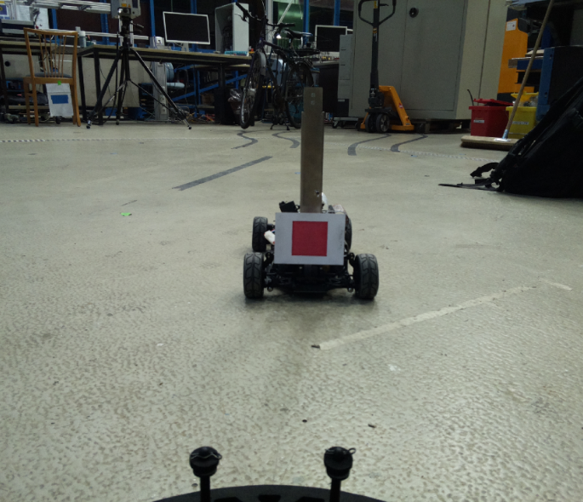
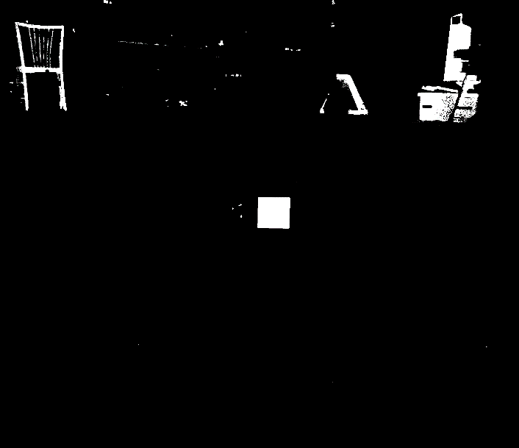
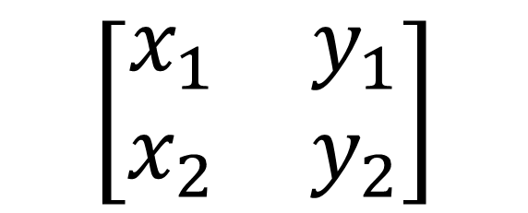
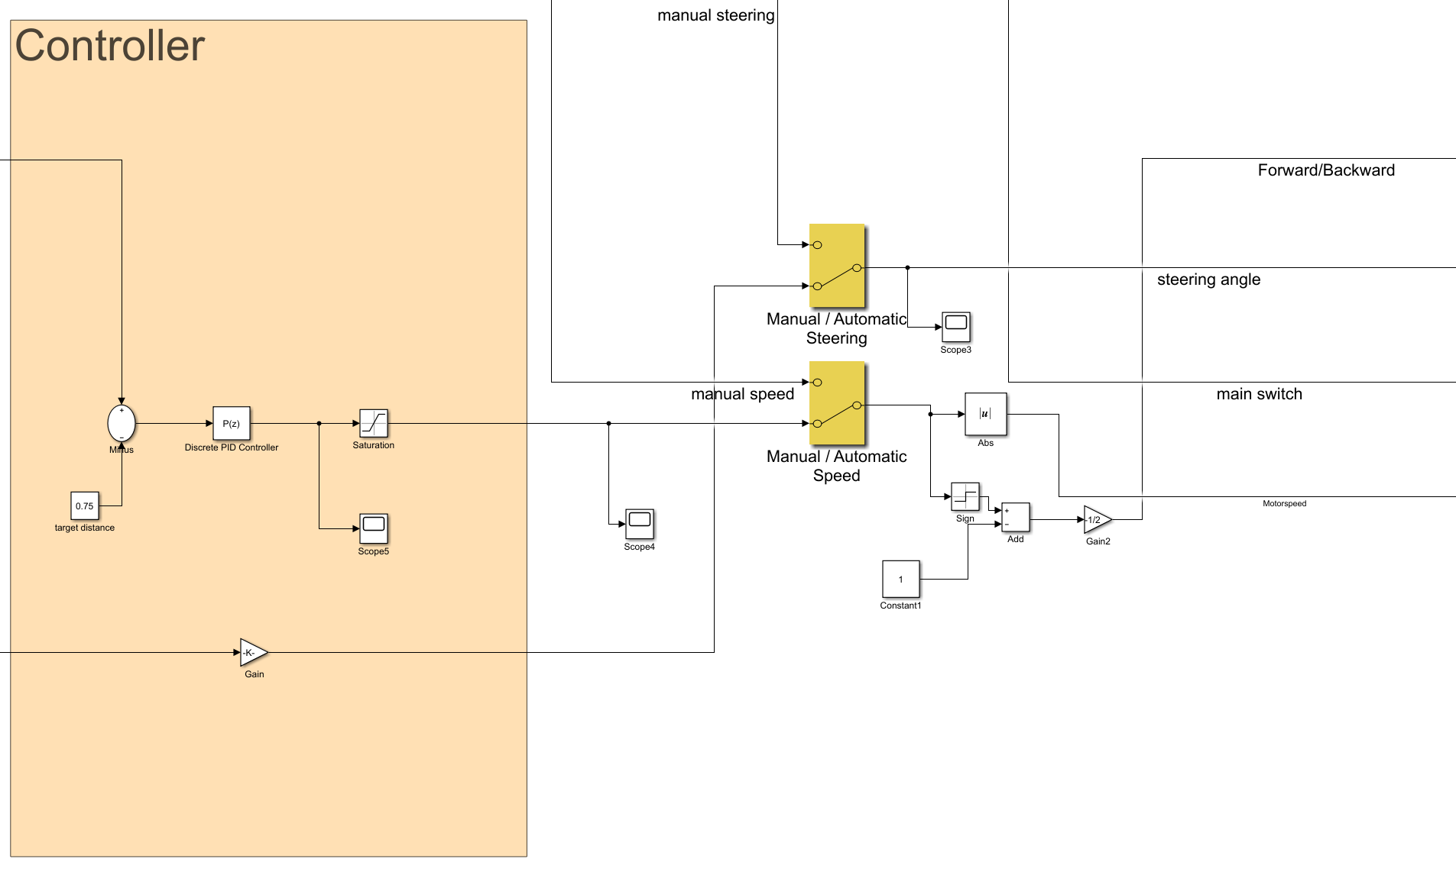
Gruppe 4
Jonas Eckhoff, Anton Jabs, Florian Brach, Felix Kieckhäfer
Prof. Dr. Timo Reis
Fachbereich Mathematik
Universität Hamburg
&
Prof. Dr. Robert Seifried
Institut für Mechanik und Meerestechnik
Technische Universität Hamburg
Kamerabild
Pixelkoordinaten
Autokoordinaten
{C}
y
z
z
P
z
{A}
x
Z
{B}
x
Gesucht: Koordinaten des Punktes P
Gegeben: Bildkoordinaten und Höhe Z des Punktes P
Annahme: Auto A und B auf einer Ebene
Lösung: Schnitt von Gerade und Ebene
rote Objekte – kein Quadrat
Kamerabild
selektierter Rotkanal
y
A ξ B
P1
y
$\left[\begin{matrix}x_{1} & y_{1} \\ x_{2} & y_{2}\end{matrix}\right]$
{A}
x
P2
P1
{B}
Kamerabild
selektierter Rotkanal
x
rotes Objekt – Quadrat
Bildkoordinaten
Gesucht: A ξ B (Lage von {B} zu {A})
Gegeben: Koord. P1, P2 bzgl. {A} u. {B}
Lösung: Drehwinkel und Verschiebung bestimmen
Rechteckserkennung
Abstandsregelung:
Objekttracking
Punkterkennung
Transformation von Pixel- zu Weltkoordinaten
PD-Regelung

